Slide 1
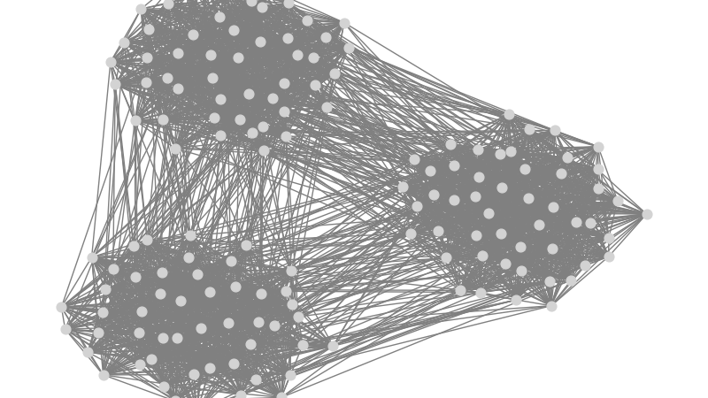
Graph Spectral Clustering
-Colocviu “Metode Numerice”-
Nurci Stelian-Costin 323AC

Slide 2
Scopul Aplicației
Identificarea automată a clusterelor dintr-un graf aleatoriu, folosindu-ne de rezultate din curs.
Principalul nostru atuu l-a reprezentat spectrul matricei Laplacian care descrie graful, iar de acolo am putut să construim funcțiile care să ne ducă la clusterele finale.

Slide 3
Modelarea Matematică
Oricărui graf îi putem asocia 3 matrici: matricea de adiacență (A), matricea gradului de conectivitate(D) și matricea Laplacian (D-A).
Matricea Laplacian are structură simetrică și este pozitiv semi-definită. Simetria acesteia reprezintă cheia optimizării algoritmilor folosiți.

Slide 4
Algoritmul 1 - Tridiagonalizarea
Algoritmul primește ca input o matrice oarecare și o transformă într-o matrice tridiagonală cu același spectru.
Astfel, anulăm elementele de sub subdiagonală folosindu-ne de Householder. Datorită simetriei matricei, atunci când anulăm elemente din coloana k, noi anulăm simetricul elementului de pe linia k. Facem optim calculul : A = H*A*H.
În final, salvăm noua noastră matrice folosindu-ne doar de 2 vectori f și g, unde f reprezintă diagonala principală, iar g sub-diagonala.

Slide 5
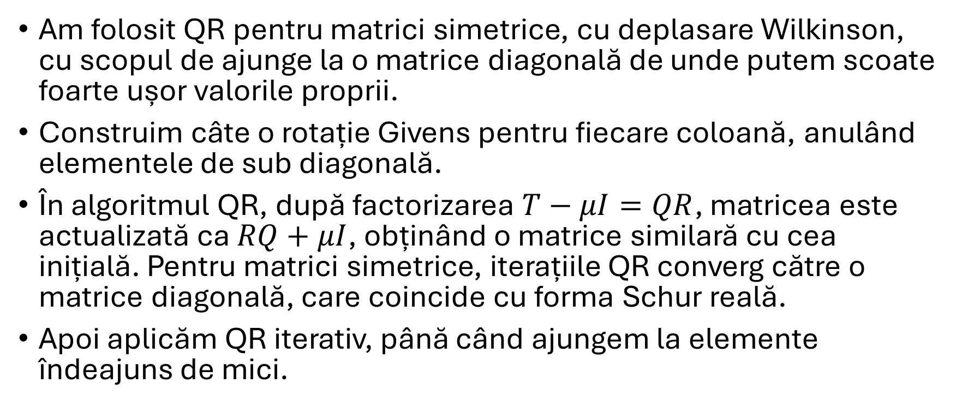
Algoritmul 2 - QR
Am folosit QR pentru matrici simetrice, cu deplasare Wilkinson, cu scopul de ajunge la o matrice diagonală de unde putem scoate foarte ușor valorile proprii.
Construim câte o rotație Givens pentru fiecare coloană, anulând elementele de sub diagonală.
În algoritmul QR, după factorizarea $T−μI=QR$, matricea este actualizată ca $RQ+μI$, obținând o matrice similară cu cea inițială. Pentru matrici simetrice, iterațiile QR converg către o matrice diagonală, care coincide cu forma Schur reală.
Apoi aplicăm QR iterativ, până când ajungem la elemente îndeajuns de mici.

Slide 6
Strategia de Clustering
Luăm valorile proprii de pe diagonala matricei, iar apoi aflăm vectorul propriu corespunzător fiecărei valori folosindu-ne de np.linalg.solve.
Pentru a ne testa algoritmul am ales să împărțim graful atât în două clustere, dar și în trei. Pentru două clustere am ales o metodă simplă de împărțire: în vectorul propriu v există atât elemente pozitive, cât și negative, cele pozitive trec într-un cluster, iar cele negative în celălalt.
Pentru trei clustere, am făcut un sisteme de axe bazat tot pe semnul elementelor celor 2 vectori proprii.

Slide 7
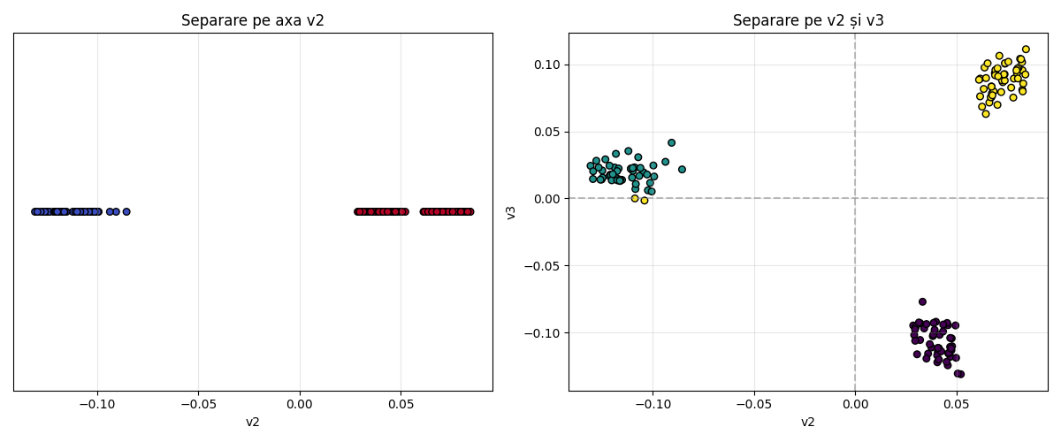

Slide 8
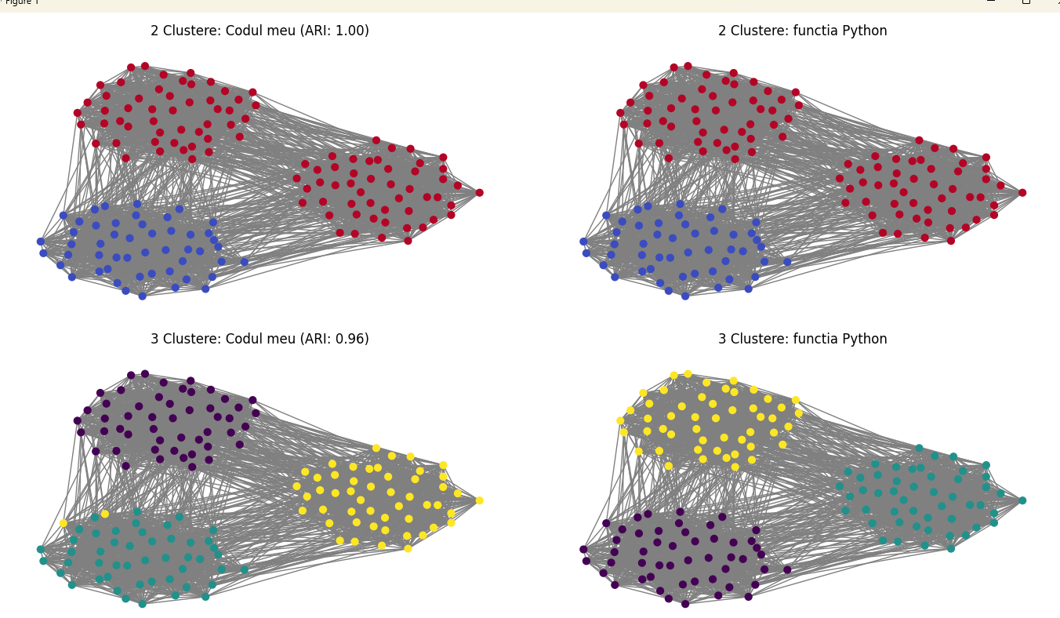

Slide 9
Bibliografie
Bogdan Dumitrescu, Corneliu Popeea, Boris Jora:"Metode de calcul numeric matriceal. Algoritmi fundamentali.“
https://www.geeksforgeeks.org/machine-learning/spectral-clustering-a-comprehensive-guide-for-beginners/
https://scikit-learn.org/stable/modules/generated/sklearn.cluster.SpectralClustering.html
http://snap.stanford.edu/class/cs224w-readings/ng01spectralcluster.pdf

